Slide 1

Microsoft azure
Vasile Denisa-Georgiana
Grupa 10lf203

Slide 2

Ce este azure IoT?
Internet of Things( IoT) se referă la o colecție de servicii gestionate și de platformă în edge și cloud care conectează, monitorizează și controlează miliarde de active IoT.
De asemenea, include sisteme de securitate și operare pentru dispozitive și echipamente, împreună cu date și analize care ajută companiile să construiască, să implementeze și să gestioneze aplicații IoT.
Azure IoT oferă piatra de bază companiilor ce doresc sa construiasca soluții personalizate pentru scenarii IoT complexe.
Această fotografie de Autor necunoscut este licențiată în condițiile CC BY-SA

Slide 3
Utilizat in diverse industrii
Industriala
Energetica
Medicala
Comerciala
de Transport si Logistica

Slide 4

Azure IoT produse si servicii:
Azure IoT Central
Azure Digital Twins
Azure IoT Edge
Azure Percept
Azure Sphere
Azure RTOS
Azure IoT Hub

Slide 5

Azure IoT Hub
Azure IoT HUB este o componenta importanta in cazul aplicatiilor facute la scara larga.
Acesta poate face conexiunea intre diverse dispozitive si intre mai multe dispozitive de tip Arduino.
Dacă lucrați deja cu tehnologiile Microsoft și doriți să vă creați propriul produs legat de IoT, IoT Hub va abstractiza multe dintre cazurile particulare
Această fotografie de Autor necunoscut este licențiată în condițiile CC BY

Slide 6
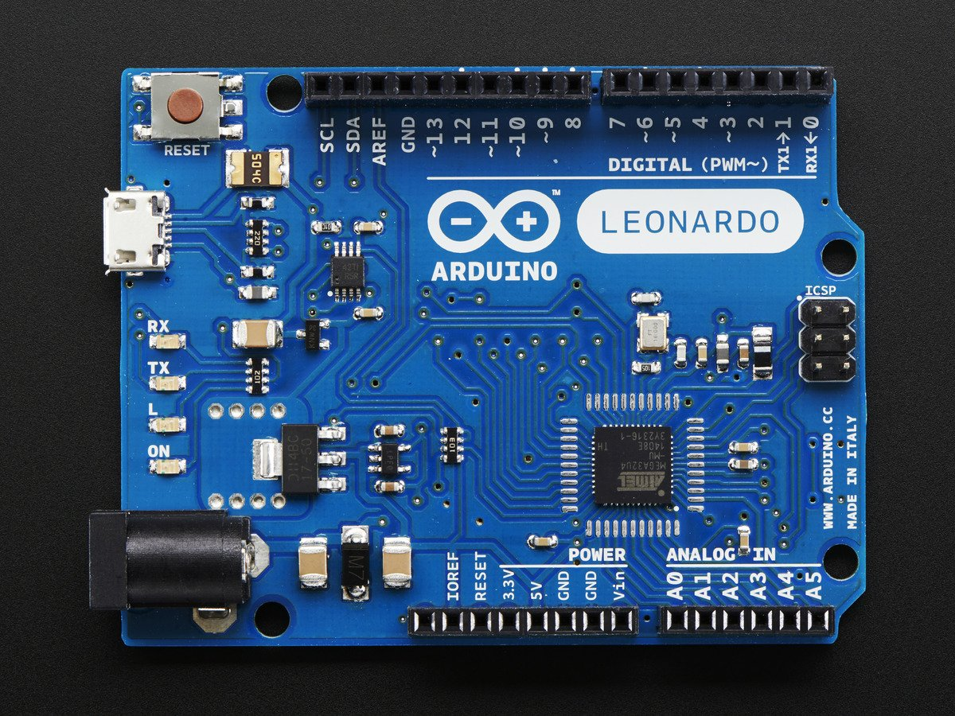
Azure IoT Hub & ARDUINO
Va trebui să instalați bibliotecile Arduino care vor fi utilizate, folosind managerul de biblioteci al Arduino IDE. Deschideți meniul [Sketch -> Include Library -> Manage Libraries], căutați și instalați individual fiecare dintre următoarele biblioteci:
MKRNB
ArduinoBearSSL
ArduinoECCX08
ArduinoMqttClient
Arduino Cloud Provider Examples
Acum introduceți cartela SIM în slotul din partea de jos a plăcii, apoi conectați cu cablul micro USB la computer, selectați portul serial din Arduino IDE folosind meniul [Instrumente -> Port] și, de asemenea, selectați Arduino în meniu [Instrumente -> Placă] .
Această fotografie de Autor necunoscut este licențiată în condițiile CC BY-NC

Slide 7
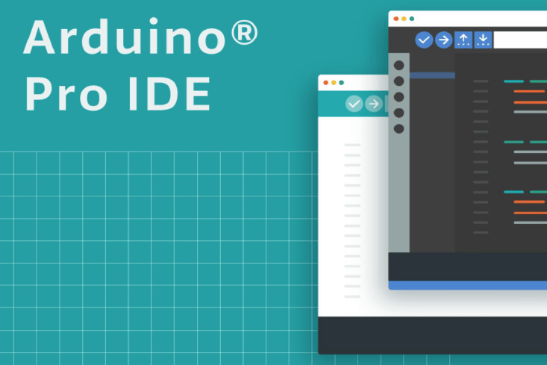
GENERARE CERTIFICAT autoatribuit
Azure IoT Hub utilizează certificate X.509 pentru autentificare. Vom folosi o schiță pentru a genera un X.509 autoatribuit.
Deschideți schița în Arduino IDE folosind meniul [File -> Examples -> ArduinoECCX08 -> Tools -> ECCX08SelfSignedCert]. Faceți clic pe butonul „Upload” pentru a construi și a încărca schița pe board.
După aceasta, vi se vor solicita informații de inclus în certificatul autosemnat, inclusiv anul emiterii, luna, ziua și ora certificatului și perioada de expirare în ani.
Această fotografie de Autor necunoscut este licențiată în condițiile CC BY-SA-NC

Slide 8

ADAUGARE CERTIFICAT IN Azure IoT HUB
Deschideți un browser web și accesați: portal.azure.com
În panoul de navigare din stânga faceți clic pe “Create a resource”
Apoi faceți clic pe „Internet of Things” și „IoT Hub”.
Vi se va solicita să selectați un abonament, un grup de resurse, o regiune și un nume de hub IoT.
Va trebui să așteptați câteva minute pentru ca IoT Hub să fie creat și implementat.
Faceți clic pe „IoT Devices” sub titlul „Explore”, apoi pe butonul „Add” pentru a adăuga un dispozitiv nou.
Această fotografie de Autor necunoscut este licențiată în condițiile CC BY-ND

Slide 9
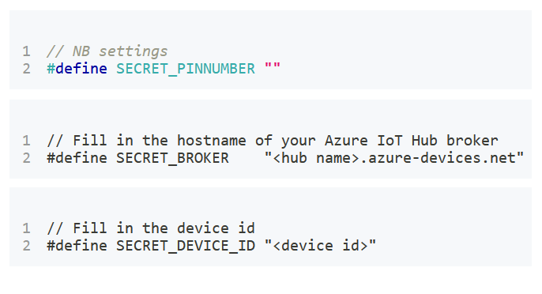
CONECTARE ARDUINO LA AZURE IoT HUB
În Arduino IDE, accesați Fișier -> Exemple -> Exemple de furnizori de cloud Arduino -> AzureIoTHub-> Azure_IoT_Hub_NB.
În fila arduino_secrets.h, completați codul PIN (dacă este necesar) pentru cartela SIM.
Actualizați valoarea brokerului cu endpoint-ul creat în Azure IoT Hub.
Actualizați valoarea ID-ului dispozitivului cu numele dispozitivului pe care l-ați creat în portalul Azure IoT Hub.
Încărcați schița pe placă. Acum că placa dumneavoastră s-a conectat cu succes la Azure IoT Hub, putem folosi hub-ul pentru a interacționa cu acesta prin trimiterea de mesaje.

Slide 10
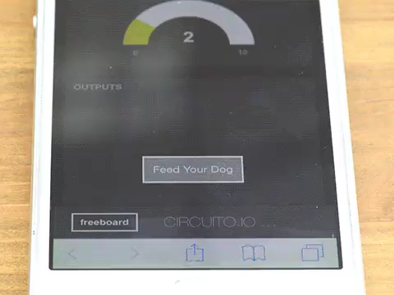
Exemplu: pet feeder
În acest proiect specific, Pet Feeder este setat să înceapă să sune din când în când. Odată ce câinele se apropie de dispozitiv, senzorul PIR îl recunoaște.
În plus, acest hranitor automat pentru animale de companie poate fi controlat de pe telefonul mobil, folosind un tablou de bord predefinit.

Slide 11
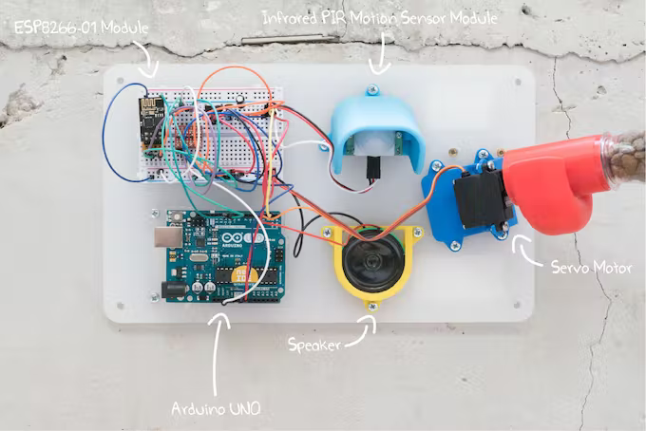
Componente
Arduino UNO
Ser
Senzor PIR (mișcare)
Difuzor subțire
Adaptor de alimentare de perete - 12VDC 2A
Regulator de tensiune 5v
Condensator ceramic 100nF
Condensator electrolitic - 1uF/50V
Modul Wi-fi
Convertor de nivel logic - bidirecțional
Cablu USB de la A la B
Breadboard
Radiator TO-220
Pachet fire jumper - M/M
Pachet fire jumper - M/F
Pachet de anteturi masculine - Break-Away

Slide 12
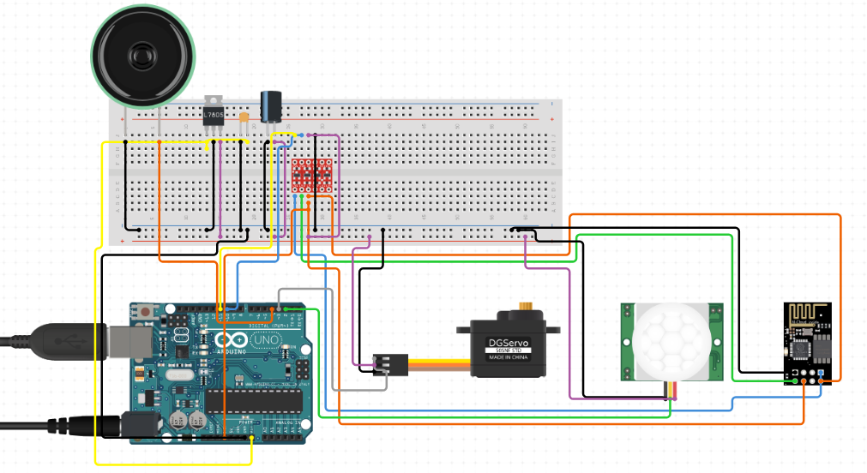
Legatura proiectului cu Azure Iot hub
Desi proiectul este open-source, acesta poate fi dezvoltat la scara larga utilizand Azure IoT Hub:
Putem adauga o camera pentru a trimite imagini in timp real catre aplicatia de pe telefon
Putem face posibila varianta conectarii mai multor dispozitive la un singur Arduino, astfel putand controla dieta animalului de companie oricand si de oriunde
Putem trimite fisiere audio de pe telefon pentru a fi difuzate de Arduino, pentru a facilita comunicarea
Posibilitatile sunt infinite.

Slide 13
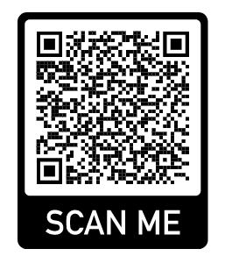
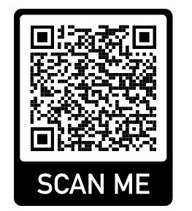
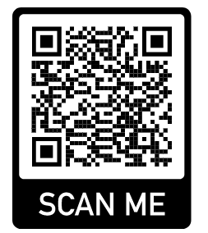
Linkuri utile pentru Pet feeder
https://www.circuito.io/static/reply/index.html?solutionid=637e9aecf76a8000304c923d&solutionpath=storage.circuito.io
https://create.arduino.cc/projecthub/circuito-io-team/iot-pet-feeder-10a4f3?ref=tag&ref_id=iot&offset=2
https://www.circuito.io/app?components=9442,10333,11021,13678,197253,931983

Slide 14

Vă mulțumESC

